Slide 1

Proyecto
Santander SuperClub
sprint #3

Slide 2
Quiénes somos

Slide 3
Quiénes somos
Nicolás Sandobal
Sol Mansilla
Tomás Martinez
Kevin Cajachuán
Iona Arregui

Slide 4
Proyecto - Santander SuperClub
Previamente
En un primer Sprint se construyó un prototipo con código basándonos en las ideas que recibimos del Equipo de Diseño, realizando el maquetado estático de la app
En la segunda iteración, empezamos a conectar las pantallas implementando la lógica de negocio y la lógica de la aplicación. Se agregó la funcionalidad de registro y loggeo de usuarios, se agregó comportamiento al carrito y la carga dinámica de productos.

Slide 5
Proyecto - Santander SuperClub
Objetivos Sprint
Agregar el código necesario para manipular el DOM y responder a cambios en el entorno de la app a través del uso de eventos. Nuestra app ahora va a poder responder en tiempo real a las solicitudes de las personas mostrando alertas, adaptándose a distintas pantallas y modificando sus elementos para reflejar cambios en las configuraciones.
Usaremos Javascript en el Front para manipular el contenido según las demandas del contexto y de las personas que usan nuestra app.

Slide 6
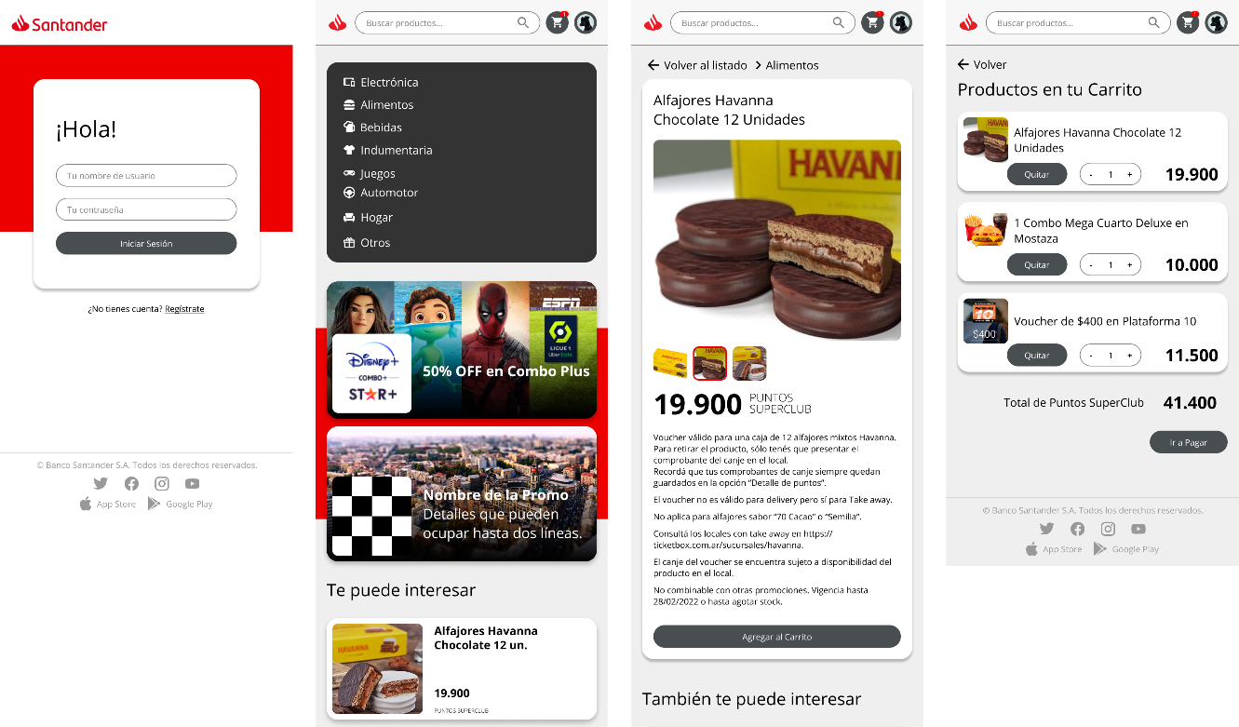
Proyecto - Santander SuperClub
Se trabajó en la implementación de la versión mobile.

Slide 7
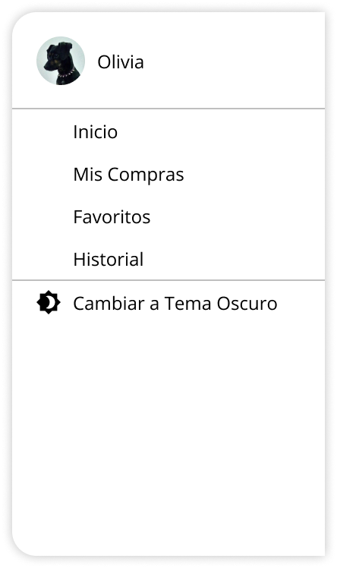
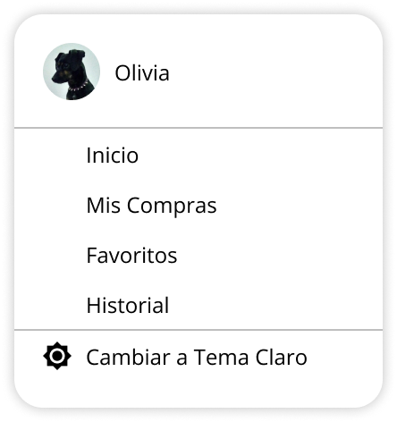
Proyecto - Santander SuperClub
Se implementó un menú principal donde podamos al árbol de navegación.
Mobile
Desktop

Slide 8
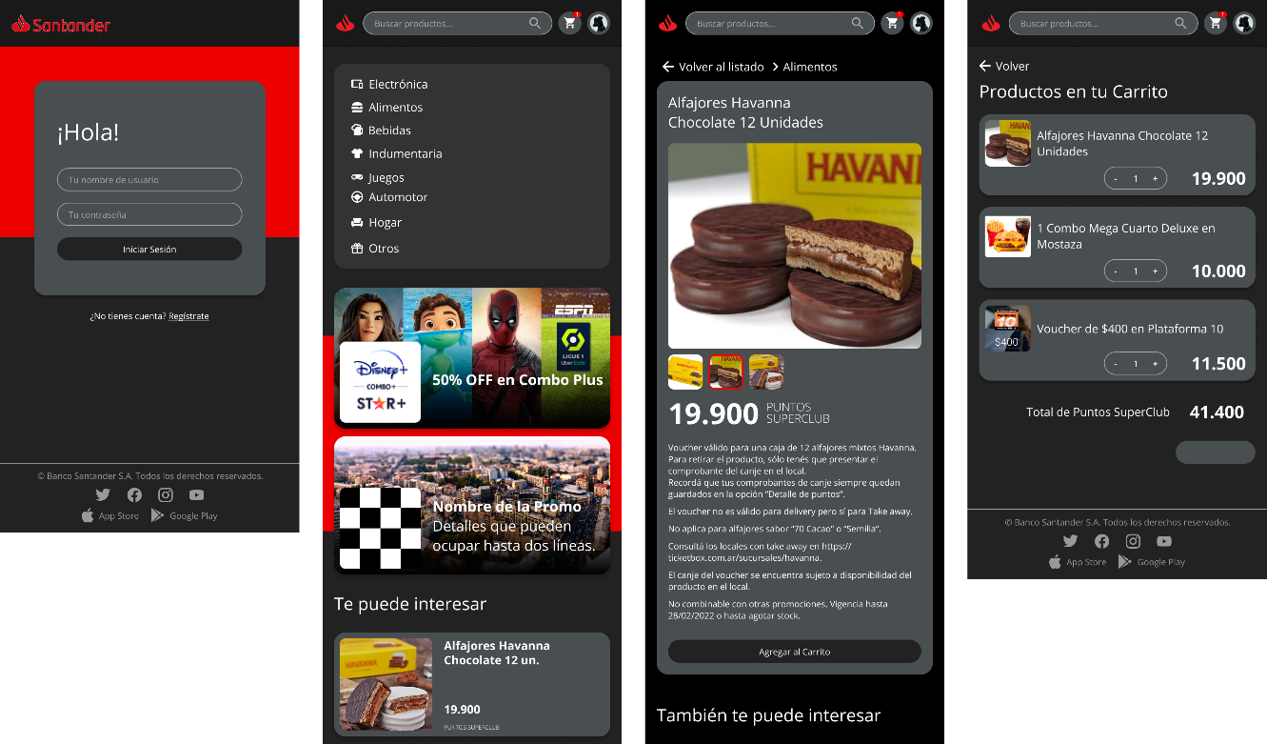
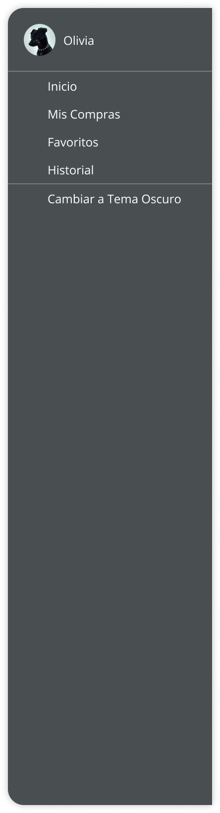
Proyecto - Santander SuperClub
Se implementó el dark theme para reducir la fatiga visual, el mismo será aplicable dependiendo de las preferencias del usuario.

Slide 9
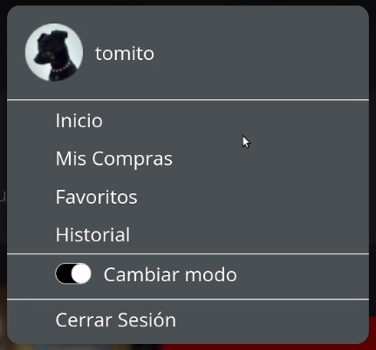
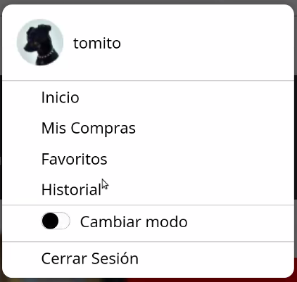
Proyecto - Santander SuperClub
Se añadió un botón tipo switch para el cambio al dark-theme. Por otro lado se implementó lo necesario para que la app recuerde la preferencia del usuario

Slide 10
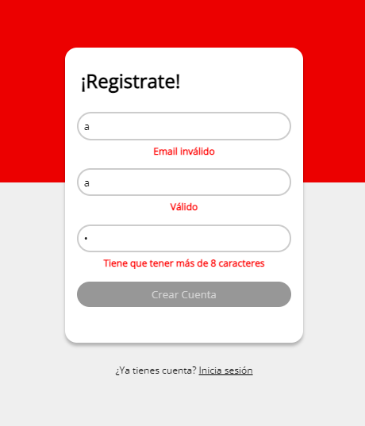
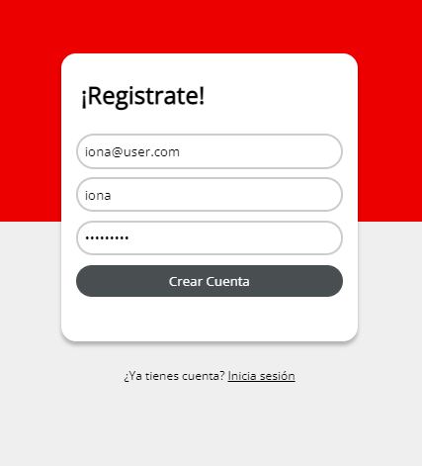
Proyecto - Santander SuperClub
Se modificó el registro de usuario implementando la validación on-time

Slide 11
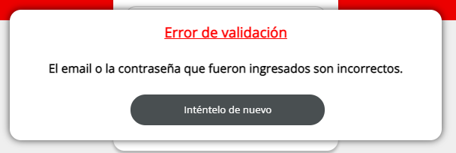
Proyecto - Santander SuperClub
Se incluyó una modal alert con aviso en caso de error en login.

Slide 12
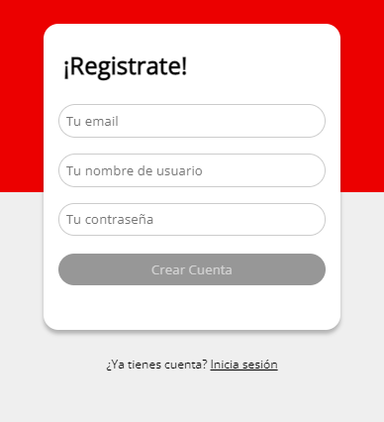
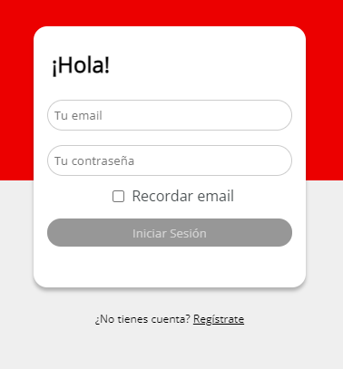
Proyecto - Santander SuperClub
Para evitar errores del usuario se deshabilito los botones ‘Iniciar Sesión’ y ‘Crear cuenta’ los cuales se habilitan únicamente si se completa el usuario y la contraseña siguiendo las reglas establecidas por la app.
Se incluyó un checkbox en la página de login que ofrece la opción de recordar el nombre de usuario.

Slide 13
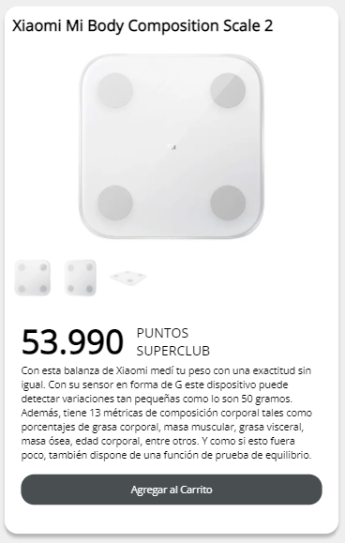
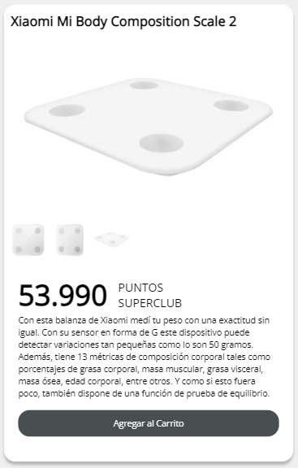
Proyecto - Santander SuperClub
Se implementó una galería navegable en la página de producto que muestra las miniaturas de las imágenes disponibles y permite cambiar el foco entre ellas.

Slide 14
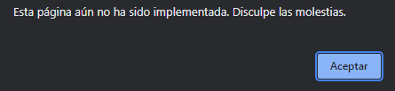
Proyecto - Santander SuperClub
Al intentar navegar a la página de Checkout, recibamos un mensaje de alerta informando que no está disponible esta página en este momento.

Slide 15
Vamos a ver la demostración en vivo

